Slide 1

Vali Andmetarkus!
Virve Räni
virve.rani@bcs.ee

Slide 2
Päevakava - IV päev
09:00 – 10:30 – Koolitus - Andmetüübid ja kirjeldav statistika
10:30 – 10:45 – Paus
10:45 – 12:15 – Koolitus – Regressioonanalüüs Exceliga
12:15 – 13:15 – Lõunapaus
13:15 – 14:45 – Koolitus – Võrdlev analüüs Exceliga
14:45 – 15:00 – Paus
15:00 – 16:30 – Koolitus - Andmepõhine otsustamine

Slide 3
Andmetüübid
Andmetüübid
Kategoriaalne ehk kvalitatiivne
Järjestustunnus
Nominaaltunnus
Arvuline ehk kvantitatiivne
Pidev tunnus
Diskreetne tunnus

Slide 4
Andmetüübid
Andmetüübid
Kategooriaalne ehk kvalitatiivne tunnus
Järjestustunnus- järjekorda pandavad kategooriad, nt haridustase, rahuloluhinnang
Nominaaltunnus – ilma järjekorrata kategooriad, nt rahvus, sugu
Arvuline ehk kvantitatiivne tunnus
Diskreetne arvuline tunnus – ainult täisarvulised väärtused, nt laste arv peres
Pidev arvuline tunnus - võimalik väärtus kõik punktid tunnuse skaalal, nt pikkus
Loe rohkem: https://samm.ut.ee/tunnused-ja-nende-tyybid/

Slide 5
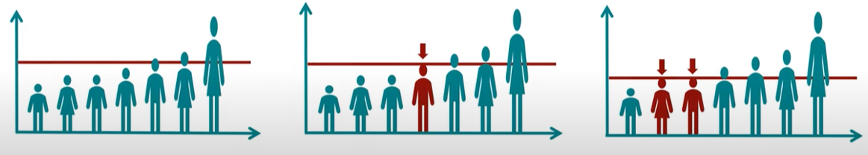
Kirjeldav statistika – keskmise näitajad
Keskmine
Mediaan
Mood
Keskmine - väärtuste keskmine = mõõtetulemuste summa / mõõtetulemuste arv
Mediaan – keskmise mõõtmise väärtus = 50% mõõtmistest madalamad ja 50% kõrgemad
Mood - kõige sagedasem väärtus
Joonise allikas: Datatab

Slide 6
Kirjeldav statistika – keskmise näitajad näide
Keskmine
Mediaan
Mood
7
7
7
5
3
4
5
5
3
4
2
2
4
2
2
2
2
3
1
1
1
Keskmine = (1+2+2+3+4+5+7)/7 = 3,4
Mediaan = 3
Mood = 2
Joonise allikas: Datatab

Slide 7


Kirjeldav statistika – hajuvuse näitajad
Vahemik
Standardhälve
Vahemik - mõõtmiste miinimum- ja maksmimumväärtuste erinevus
Standardhälve - mõõtmiste erinevus keskmisest
Joonise allikas: Datatab

Slide 8

Kirjeldav statistika – hajuvuse näitajad näide
Vahemik
Standardhälve
7
7
5
4
5
4
3
2
2
3
2
2
1
1
Vahemik= 7-1 = 6
Standardhälve kogu populatsiooni korral = 1,92
Standardhälve valimi korral = 2,07
-1
Joonise allikas: Datatab

Slide 9
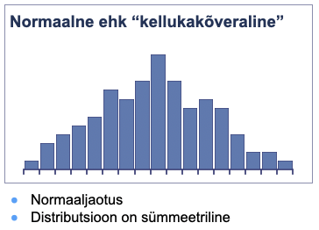
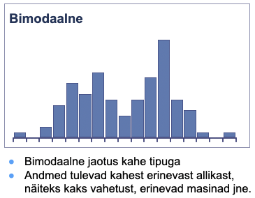
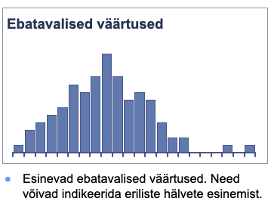
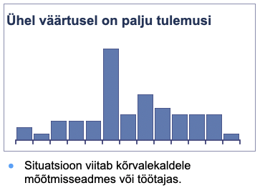
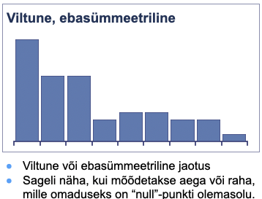
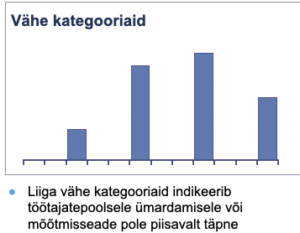
Näiteid tunnuse jaotustest ja võimalikest põhjustest
Allikas: Williams, M., A. & Tibbets, P. (2006). Six Sigma Pocket Guide. Rath & Strong, a Division of Aon Consulting.

Slide 10
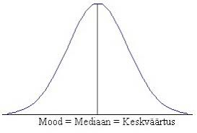
Normaaljaotus
Mõõtmiste hulk
Mõõtmise väärtus
Keskmine = mediaan = mood
u 95% valimist jääb umbes 2 standardhälbe kaugusele keskmisest
Sage eeldus statistilistele testidele

Slide 11
Paus 10:30-10:45

Slide 12
Excel statistiliseks analüüsiks
Eraldi analüütika pakett File --> Options --> Add-ins --> Analysis ToolPak Ilmub uus "Data Analysis" valik Data valiku alla:

Slide 13
Kirjeldav analüüs
Github: Day4 --> Reklaam_andmestik.xlsx
Põhilised tunnuse näitajad:
Data --> Data Analysis --> Descriptive Statistics
Jaotus:
Data --> Data Analysis --> Histogram

Slide 14
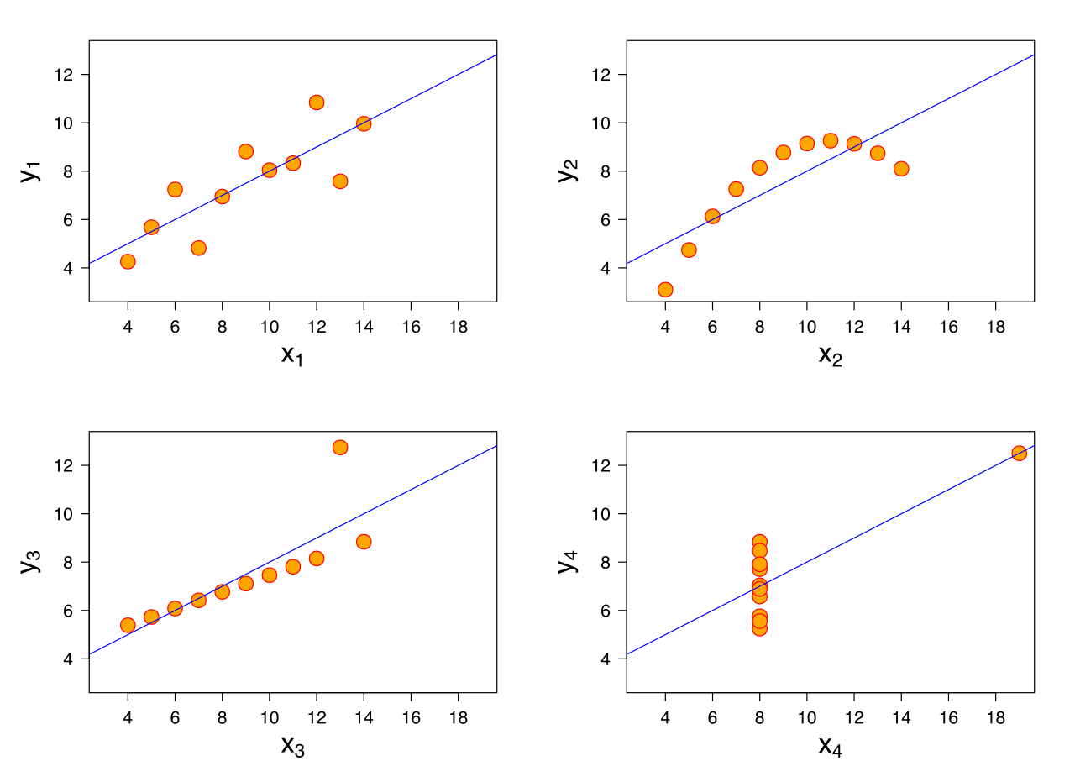
Korrelatsioon – seos kahe muutuja vahel
Regressioonijoon – joon, mis on kõigile punktidele võimalikult lähedal samaaegselt
Korrelatsioonikordaja – seose suund ja tugevus, väärtus -1 kuni 1 vahel, kus 0 on seose puudumine
NB! Ei saa vaadata ainult regressioonijoont või korrelatsioonikordajat – näiteks sama korrelatsioonikordaja ja regressioonijoonega väärtused:
Joonise allikas: Wikipedia: Anscombe's quartet

Slide 15
Reklaamikulutuste seos müügiga
Kui palju mõjutavad reklaamikulutused müüki?
Lisame hajuvusdiagrammi (Scatter Plot)
Lisame Trendline ja regressioonivõrrandi
+ --> Trendline --> More options
Valime sobiva trendijoone, Display Equation, Display R-squared
Mida jooniselt näeme?
Regressioonianalüüsi detailideks ja eelduste kontrolliks:
Data --> Data Analysis --> Regression
Loe rohkem regressioonanalüüsist: https://samm.ut.ee/regressioonanalyys/

Slide 16
Seose tõlgendamine
Tugev seos võib tähendada:
A põhjustab B
Nt kõrgem reklaamikulu põhjustab kõrgemat müügitulu
A ja B vaheline seos on muutuja C kaudu seletatav
Nt reklaamikulu ja müügitulu on mõlemad ajas kasvanud majanduskasvuga koos
A ja B vaheline seos on juhuslik
Tõlgendamisel peaks läbi mõtlema, kas on teisi tunnuseid, mis võivad seost põhjustada, ning kas seos on loogiliselt seletatav. Samuti aitab sügavamale andmetesse liikumine.
Nt reklaamikulu mõju hindamisel saab vaadata, kui palju kodulehe külastajatest tulid sinna sotsiaalmeedia reklaami lehelt. Või ostu sooritajatelt uurida, kas nad on reklaami näinud.

Slide 17
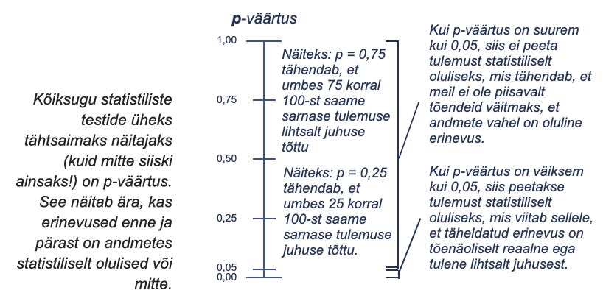
P-väärtuse tõlgendamine

Slide 18
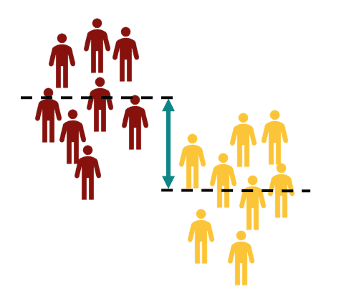
Võrdlev analüüs - keskmiste erinevus – T-test
Kas kahe grupi keskmiste vahel on oluline erinevus?
Joonise allikas: Datatab

Slide 19

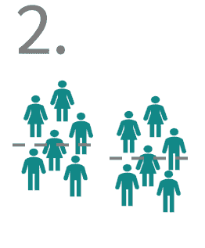
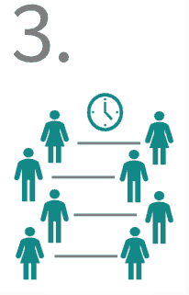
T-testi tüübid
Valim vs populatsioon (One-sample T-test)
Kaks sõltumatut valimit (Independent samples t-test)
Kaks sõltuvat valimit (Paired-sample t-test)
Jooniste allikas: Datatab
Notes:
Kui teame populatsiooni keskmist, nt šokolaadi keskmine kaal pakil vs tegelik kaal mõõtmistel.
Kaks üksteisest sõltumatut valimit, nt meeste ja naiste tulemused küsitluses.
Kaks üksteisest sõltuvat valimit, nt testrühma kaal enne dieedi alustamist ja 30 päeva pärast dieedi alustamist.

Slide 20
Kahe pakiroboti tarkvara võrdlus
Meil on laos kaks pakirobotit, millel on erinevad tarkvara versioonid. Kas uue tarkvaraga pakirobot on keskmiselt kiirem kui vana tarkvaraga pakirobot?
Andmed: Day4 --> pakirobotid_andmestik.csv
Viime andmed t-testiks sobivale kujule:
Delivery_time_in_sec --> numbriliseks
Uus ja vana kõrvuti tulpadesse: =FILTER(C:C;B:B="vana")
Kirjeldav statistika: Data --> Data Analysis --> Descriptive Statistics
Joonis võrdluseks: Insert --> All Charts --> Box & Whisker
T-test: Data --> Data Analysis --> t-Test: Two-Sample Assuming Equal Variances
Loe rohkem t-testist: https://samm.ut.ee/t-test/

Slide 21
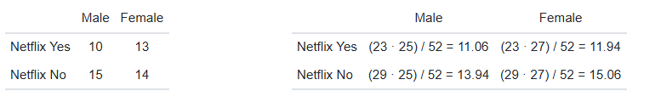
Kategoriaalsete tunnuste seose analüüs - hii-ruut-statistik
Hii-ruut-statistiku puhul vaadatakse kahe tunnuse tegelikku ühist jaotust (nt vastajate arve risttabelis) ning võrreldakse seda jaotusega (nt risttabeliga) sellises olukorras, kus kahe tunnuse vahel seost poleks.
Leidmaks jaotust, kus seost pole, saab teha järgmise arvutuse:
Ridade summa * Tulpade summa / Vastajate arv
Näiteks:
Tegelikud tulemused:
Oodatud tulemused, kui seost pole:

Slide 22
Reklaamikanalite võrdlus Exceliga
Kas ühest reklaamikanalist tuleb rohkem liitumisi?
Andmestik: Day4 --> Turundus_andmestik.xlsx
Esmane võrdlus - risttabel
Kuidas erinevus tundub?
Kuidas võrrelda?
% jaotus
Statistiline võrdlus - hii-ruut-statistik
Loo oodatava tulemuse table (Ridade summa * Tulpade summa / Vastajate arv)
Arvuta hii-ruut-statistiku p-väärtus
CHISQ.TEST(actual_range,expected_range)

Slide 23
Statistika lisamaterjalid
Vaatamiseks: CrashCourse Statistics
Lugemiseks: Datatab
Eesti keeles: Sotsiaalse Analüüsi Meetodite ja Metodoloogia õpibaas
Statistilise testi valimine: Statistical Tests

Slide 24
Lõunapaus 12:15-13:15

Slide 25
Kinnisvarahindade seos kinnisvara suurusega analüüs Exceliga
Kuidas on seotud kinnisvara suurus ja kinnisvara hind?
Day4 → kinnisvara_andmestik.xlsx
Mis analüüsi jooksutame?

Slide 26
Kodulehe muutuse mõju ostukorvi suurusele Exceliga
E-pood seadis üles kaks versiooni – test-grupile näidati bännerit “Üle 50-eurose ostu korral tasuta kohalevedu”, kontrollgrupile ei näidatud
Day4 → homepage_sales_abtesting.txt
Mis analüüsi jooksutame?

Slide 27
Paus 14:45-15:00

Slide 28
Funktsionaalsuse kasutamise mõju maksvaks kliendiks muutumisele Exceliga
Veebipõhisel tööriistal oli funktsioon “workflow automation” – kas selle funktsiooni kasutamine mõjutab kliendi maksvaks kliendiks muutumist?
Day4 → workflow_automations_customers_data.xlsx
Millist analüüsi jooksutame?

Slide 29
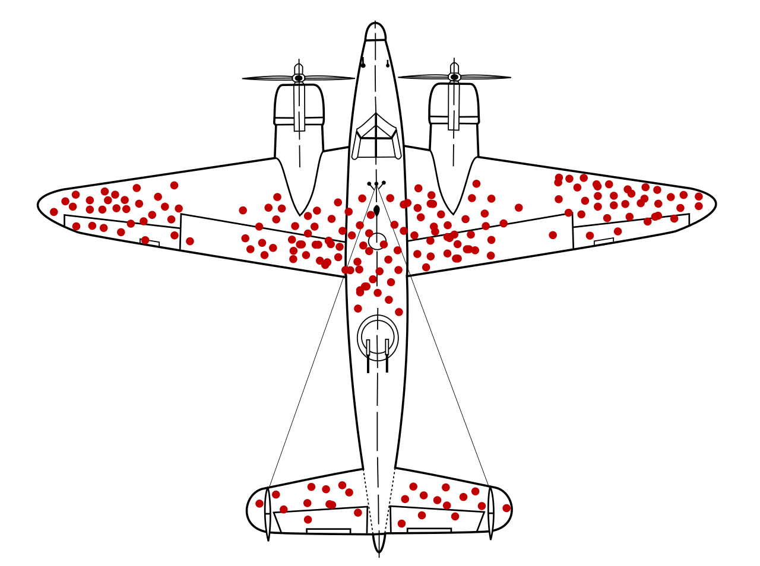
Andmepõhine otsustamine
Mis aja kohta on olemasolevad andmed?
Kas aeg piisavalt pikk, et teha järeldusi?
Kuidas on kogutud olemasolevad andmed?
Kes kogus, kes rahastas, kuidas koguti?
Kas andmete esitamisel võib tekkida vigu kogemata või tahtlikult?
Milline on andmekvaliteet?
Mida kogutud andmed näitavad?
Nt lennukite turvalisuse tõstmine - sõjast naasnud lennukite kuuliaukude analüüs - kuhu lisada kaitset?
Joonise allikas: Wikipedia – Survivorship bias

Slide 30
Andmepõhine otsustamine
Lisaks andmetele alati domeeniteadmine

Slide 31
Lisamaterjale
Digiriigiakadeemia kursus: Andmepõhine otsustamine

